Slide 1




Slide 2
KHỞI
ĐỘNG

Slide 3

TRÒ CHƠI
Nhà bác học thông thái

Slide 4
BẮT ĐẦU !
Nhà bác học thông thái
Mỗi tổ sẽ thi nhau liệt kê các loài chim mà em biết. Tổ nào trả lời được nhiều hơn sẽ dành chiến thắng

Slide 5
KHÁM
PHÁ

Slide 6

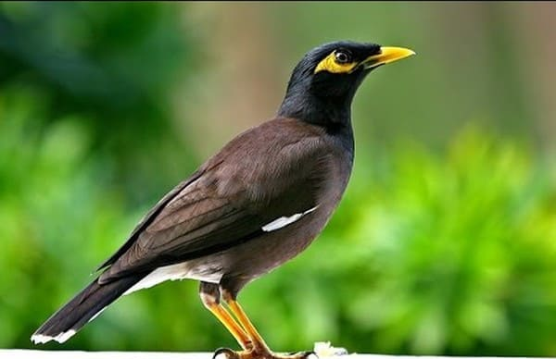

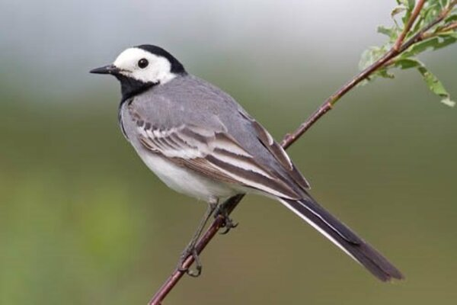
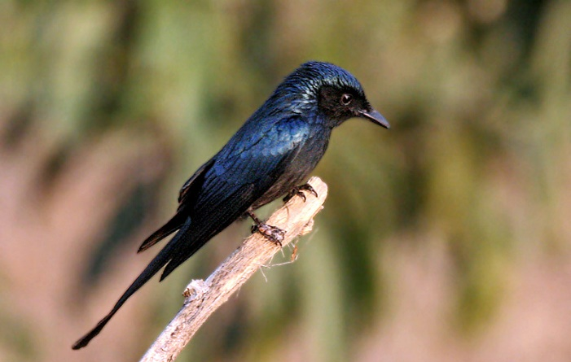
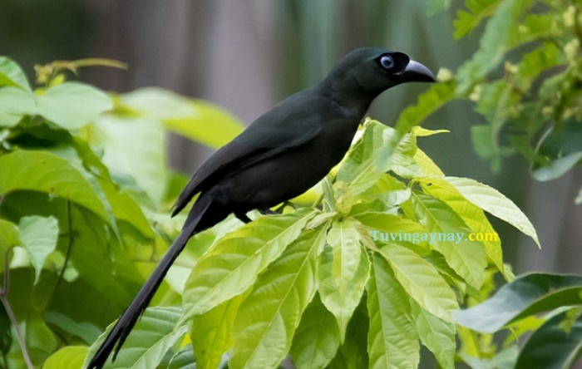
Giới thiệu một số loài chim
Chim sáo
Chim liếu điếu
Chim chìa vôi
Chim chèo bẻo
Chim khách

Slide 7
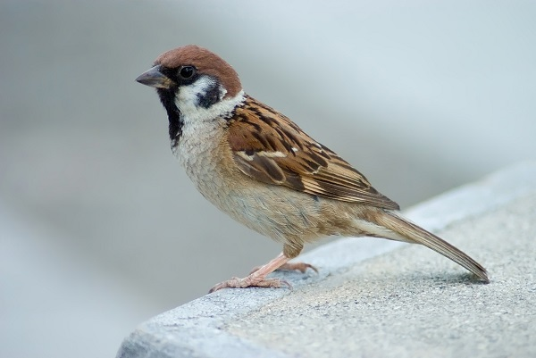

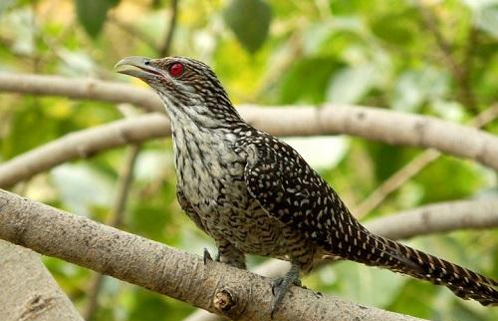
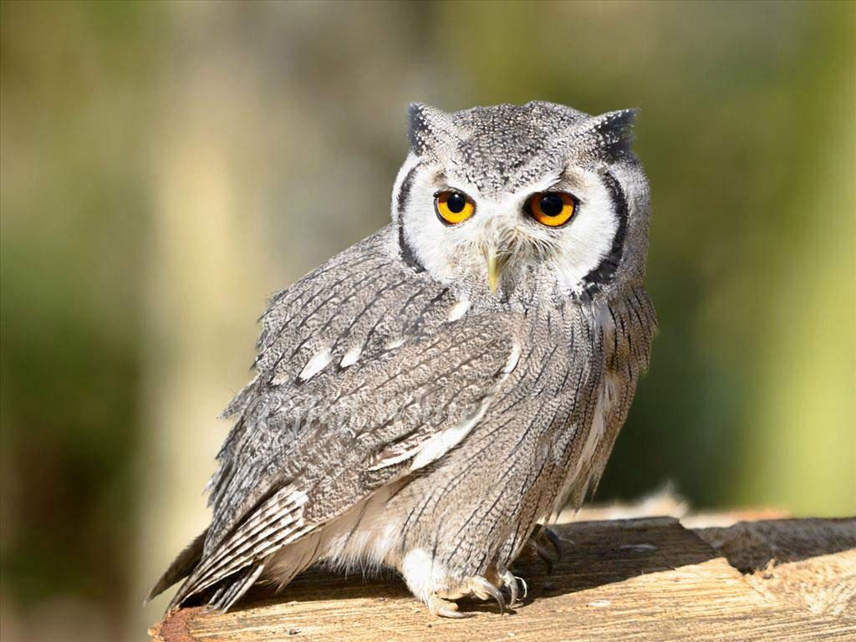
Giới thiệu một số loài chim
Chim sẻ
Chim sâu
Chim tu hú
Cú mèo

Slide 8


Slide 9
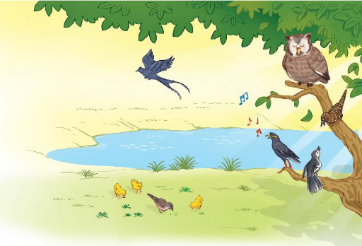
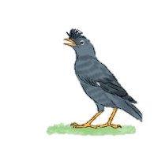
Vè chim
Hay chạy lon xon
Là gà mới nở
Vừa đi vừa nhảy
Là em sáo xinh
Hay nói linh tinh
Là con liếu điếu
Hay nghịch hay tếu
Là cậu chìa vôi
Hay chao đớp mồi
Là chim chèo bẻo
Tính hay mách lẻo
Thím khách trước nhà
Hay nhặt lân la
Là bà chim sẻ
Có tình có nghĩa
Là mẹ chim sâu
Giục hè đến mau
Là cô tu hú
Nhấp nhem buồn ngủ
Là bác cú mèo…
(Đồng dao)

Slide 10

Vè chim
Hay chạy lon xon
Là gà mới nở
Vừa đi vừa nhảy
Là em sáo xinh
Hay nói linh tinh
Là con liếu điếu
Hay nghịch hay tếu
Là cậu chìa vôi
Hay chao đớp mồi
Là chim chèo bẻo
Tính hay mách lẻo
Thím khách trước nhà
Hay nhặt lân la
Là bà chim sẻ
Có tình có nghĩa
Là mẹ chim sâu
Giục hè đến mau
Là cô tu hú
Nhấp nhem buồn ngủ
Là bác cú mèo…
(Đồng dao)

Slide 11

LUYỆN ĐỌC TỪ KHÓ
lom khom
liếu điếu
chèo bẻo

Slide 12



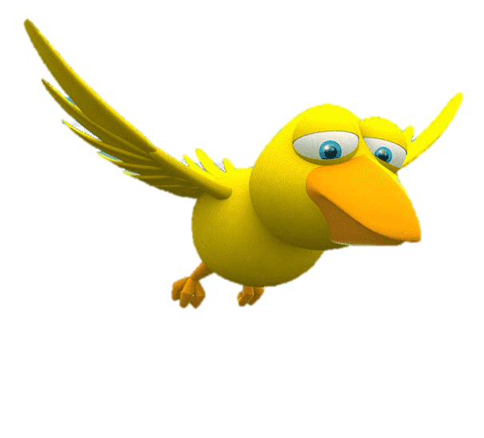
Giải nghĩa từ
dáng chạy nhanh và trông rất đáng yêu
lon xon
lân la
nhặt loanh quanh, không đi xa
nhấp nhem
(mắt) lúc nhắm lúc mở

Slide 13
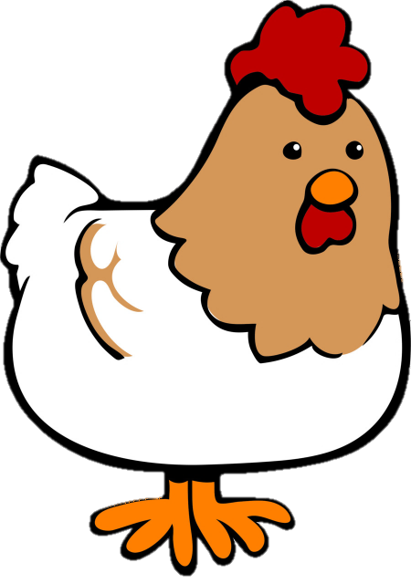
Luyện đọc câu dài
Hay chạy lon xon/
Là gà mới nở//
Vừa đi vừa nhảy/
Là em sáo xinh//

Slide 14
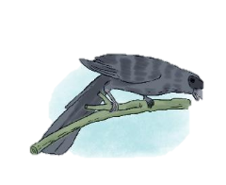

Vè chim
Hay chạy lon xon
Là gà mới nở
Vừa đi vừa nhảy
Là em sáo xinh
Hay nói linh tinh
Là con liếu điếu
Hay nghịch hay tếu
Là cậu chìa vôi
Hay chao đớp mồi
Là chim chèo bẻo
Tính hay mách lẻo
Thím khách trước nhà
Hay nhặt lân la
Là bà chim sẻ
Có tình có nghĩa
Là mẹ chim sâu
Giục hè đến mau
Là cô tu hú
Nhấp nhem buồn ngủ
Là bác cú mèo…
(Đồng dao)

Slide 15
TRẢ LỜI CÂU HỎI

Slide 16
CÂU 1: Kể tên các loài chim được nhắc đến trong bài vè
Tên các loài chim được nhắc trong bài là: gà, sáo, liếu điếu, chìa vôi, chèo bẻo, chim khách, sẻ, chim sâu, tu hú, cú mèo

Slide 17

CÂU 2: Chơi đố vui về các loài chim
Làm việc nhóm đôi
Chim gì vừa đi vừa nhảy ?
Chim sáo
Mẫu

Slide 18

CÂU 2: Chơi đố vui về các loài chim
Chim gì vừa đi vừa nhảy ?
Chim sáo
Mẫu

Slide 19
CÂU 3: Tìm từ ngữ chỉ hoạt động của các loài chim trong bài vè
Mẫu:
Chạy lon xon
Từ ngữ chỉ hoạt động trong bài vè: chạy lon xon, đi, nhảy, nói linh tinh, chao đớp mồi, mách lẻo, nhặt lân la …

Slide 20
CÂU 4: Dựa vào nội dung bài và hiểu biết của em, giới thiệu về một loài chim.
Mẫu:
Tên loài chim: Sáo
Đặc điểm: vừa đi vừa nhảy, hót hay

Slide 21


Vè chim
Hay chạy lon xon
Là gà mới nở
Vừa đi vừa nhảy
Là em sáo xinh
Hay nói linh tinh
Là con liếu điếu
Hay nghịch hay tếu
Là cậu chìa vôi
Hay chao đớp mồi
Là chim chèo bẻo
Tính hay mách lẻo
Thím khách trước nhà
Hay nhặt lân la
Là bà chim sẻ
Có tình có nghĩa
Là mẹ chim sâu
Giục hè đến mau
Là cô tu hú
Nhấp nhem buồn ngủ
Là bác cú mèo…
(Đồng dao)

Slide 22
LUYỆN
TẬP

Slide 23
CÂU 1: Tìm những từ chỉ người được dùng để gọi các loài chim dưới đây:
bác cú mèo
em sáo xinh
cậu chìa vôi
cô tu hú

Slide 24
CÂU 2: Đặt một câu với từ ngữ ở bài tập trên
Mẫu:
bác cú mèo
Bác cú mèo có đôi mắt rất tinh
em sáo xinh
Em sáo xinh vừa đi vừa nhảy
cậu chìa vôi
Cậu chìa vôi thì hay nghịch hay tếu.
cô tu hú
Cô tu hú giục hè đến mau.

Slide 25



